Slide 1
Проверим домашнее задание
Вспомните, как и почему изменились отношения России и Европы в царствование Николая I. Как в связи с этим можно описать международное положение России?
Вспомните, что такое «Восточный вопрос», когда и в связи с чем он возник. Какое участие в нем принимала Россия?
Как решался «Восточный вопрос» в царствование Николая I? Каковы последствия этого?
Какую политику Россия проводила в Средней Азии? Почему? Каковы итоги и последствия этой политики?
Учитывая все вышеизложенное, предположите, как будут развиваться международные отношения России в ближайшее время. Можно ли было пойти по другому пути

Slide 2
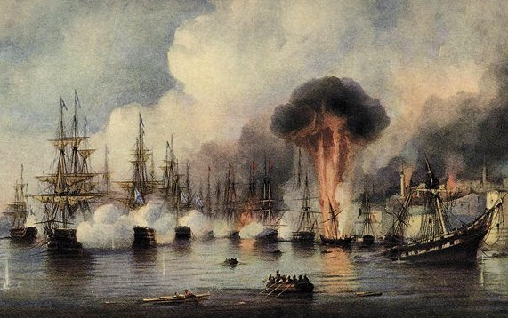
Крымская война (1853-1856)

Slide 3
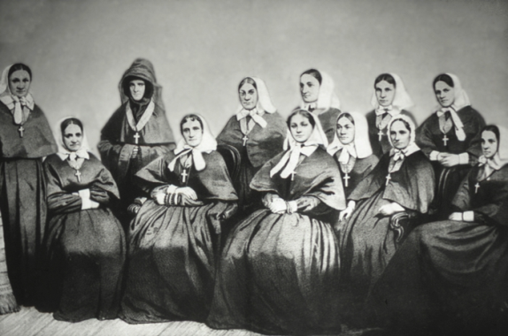
План урока
Причины войны
Ход военных действий
Парижский конгресс
Сестры милосердия Крестовоздвиженской общины времен Крымской войны

Slide 4
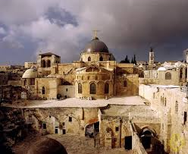
1. Причины войны
Главная причина – соперничество между Россией, Англией, Францией в Европе и обострение «Восточного вопроса».
Повод к войне:
1852 г. – начало спора
«о палестинских святынях»
Начало войны:
3 июля 1853 г. Русские войска заняли Молдавию и Валахию
16 октября 1853 г. Турция объявила России войну.
1 ноября 1853 г. Россия ответила тем же.
Иерусалимский храм Воскресения Господня (Храм Гроба Господня)

Slide 5
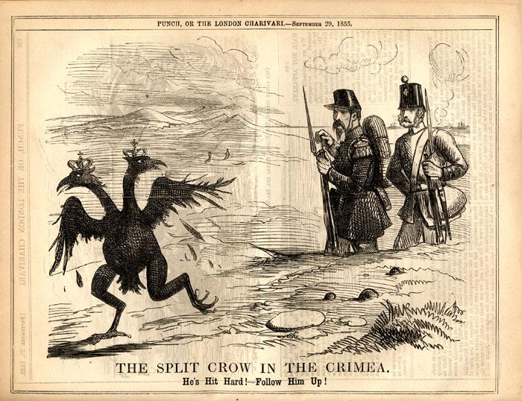
«Двуглавая ворона
в Крыму».
Карикатура в лондонском журнале «Панч», 29 сентября 1855. Два солдата союзников смотрят на убегающего двуглавого орла. Подпись под рисунком: «Двуглавая ворона в Крыму. Она получила жестокий удар! Добей её!»
Задание. Подумайте о смысле карикатуры. Предположите, каковы были результаты Крымской войны для России.

Slide 6
Задание. На основе кинофильма сделайте вывод о причинах поражения России в Крымской войне.

Slide 7
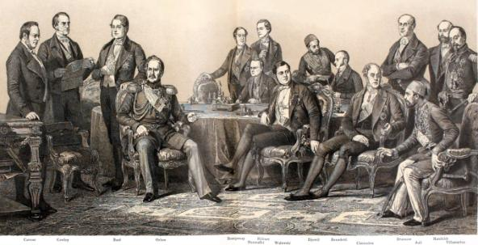
Дайте развернутый ответ на вопрос «Причины поражения России в Крымской войне». Подтвердите свои выводы фактами из фильма. Каковы, на ваш взгляд, последствия этого поражения для России?
Задание

Slide 8
3. Парижский мир (1856)
Россия возвращала Турции город Карс с крепостью, получая в обмен захваченный у неё Севастополь, Балаклаву и другие крымские города.
Чёрное море объявлялось нейтральным, с запрещением России и Османской империи иметь там военные флоты и арсеналы.
Часть русской Бессарабии с устьем Дуная была присоединена к Молдавии.
Россия протектората над Молдавией и Валахией и исключительного покровительства России над христианскими подданными Османской империи.
Задание. Подумайте, какое из этих условий было наиболее тяжелым для России? Почему?

Slide 9
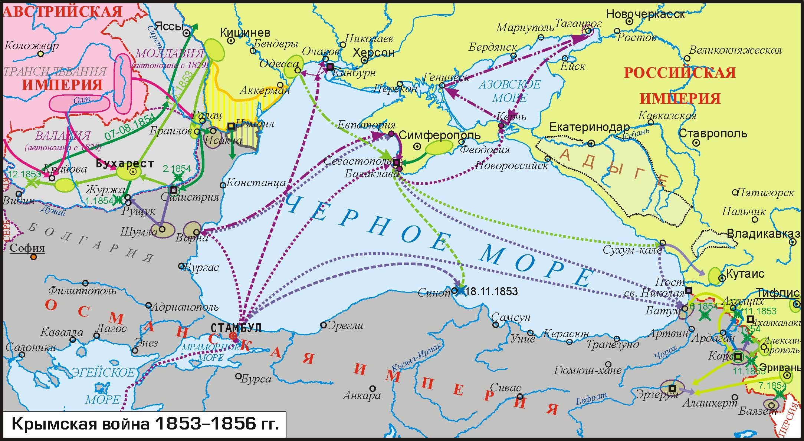
Домашнее задание
1. § 14, задания в тетради на печатной основе 1,3, 6,7.
2. Найдите в энциклопедиях или Интернете картины, посвященные Крымской войне. Составьте по одной из них рассказ, описывающий изображенное на картине. Не забудьте указать название картины, дату ее создания и автора.

